Slide 1
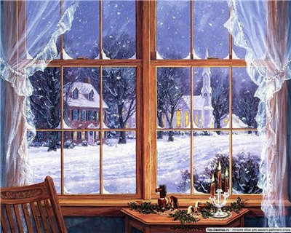
Зимові свята

Slide 2


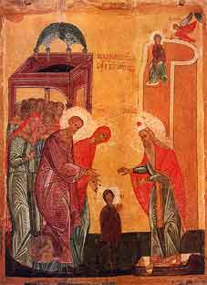
4 грудня – Введення
Інша назва цього свята Третя Пречиста. В церковному календарі це, одне з найбільших православних свят іменується як Введення до храму Пресвятої Богородиці.
До цього дня потрібно завершити всі сільськогосподарські роботи. Дуже великим гріхом після Введення вважається копання або ж розпушування землі.
Як Введення мостить мости, а Микола гвіздки забиває, то зима лютою буде.

Slide 3



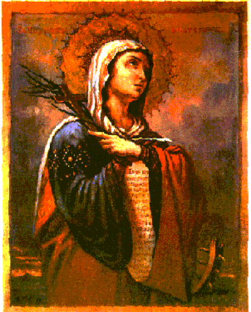
атися
7 грудня - Катерини
Безпосередньо в день Катерини дівчата збирались на вечорниці. Після вечорниць дівчата збиралися
за святковим столом.
До них могли приєднатися хлопці.
Залишатись допізна на гулянні цього вечора дівчатам не можна, бо треба йти додому, аби не прогнівити Долю.
Як на Катерину холодно, то буде голодно.

Slide 4

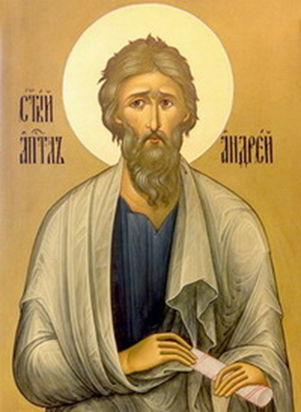
Свята
13 грудня - Андрія (Калитка)
Історія
Андрій Первозванний був одним із дванадцяти апостолів, учнів Ісуса Христа. В нього був брат апостол Петро.
Особливо апостола шанують в Україні, тому що в повісті минулих літ зазначено, що він освятив схили Дніпра, на яких виріс Київ.
Як ще до цього дня сніг не випав - зима буде теплою, а як з'явився - холодною.

Slide 5
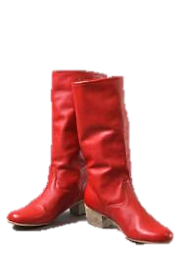
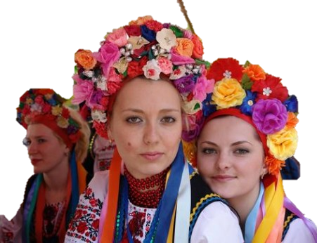
Свята
Ворожіння
Обряд
Дівчата знімали взуття з лівої ноги й від столу почергово міряли доріжку до порога : чий чобіт перший стане на нього - та найскоріше вийде заміж.

Slide 6


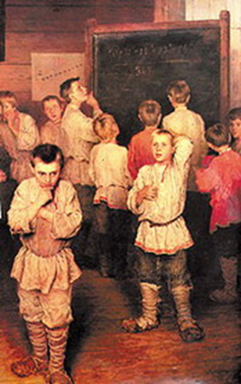
14 грудня - Наума
Раніше навчальний процес починався 1 грудня (за старим стилем). Восени треба допомагати батькам в їх нелегкій праці на полі, а взимку, коли довгі та холодні вечори, можна іти за знаннями.
Увечері до майбутнього школяра приходив його хрещений батько, який приносив буквар і навчав дитину кількох літер.
На ранок, відвідавши лише пшоняної каші, і отримавши батьківське благословіння Євангелієм та свяченою вербою дитина ішла до школи.

Slide 7
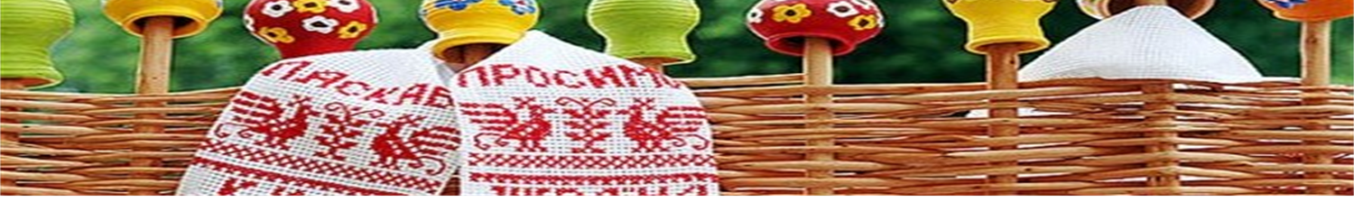

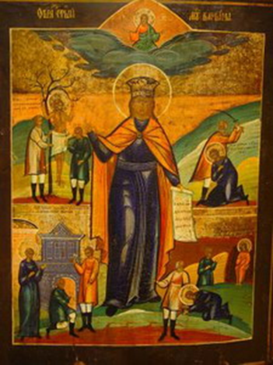
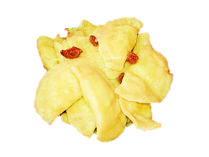
17 грудня - Варвари
Свята великомучениця Варвара вважається покровителькою ремесел.
Дівчата готували до святкового столу вареники з маком і запрошували хлопців.
Куштуючи обрядову страву, хлопцям треба бути уважними, адже хитрі дівчата, заради забави, один із вареників начиняють шматком вовни.

Slide 8

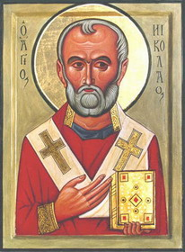
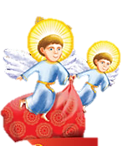
19 грудня - Миколи Чудотворця
В календарі є два свята Миколи - один весняний
(22 травня) і другий зимовий.
Зимовий Миколай особливо опікується знедоленими, хворими. Та щоб там не казали, а найбільше приходу Миколая чекали діти. Святий Миколай одарює їх подарунками в залежності від поведінки на протязі року.

Slide 9

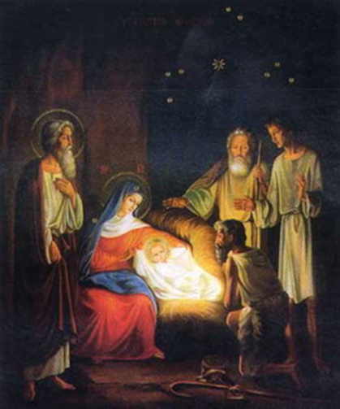
7 січня - Різдво Христове
Після закінчення Святвечора наступає чарівна різдвяна ніч, під час якої не можна спати, бо все щастя проспиш.
Колядувати і заходити першими до оселі господаря в день Різдва можна лише хлопцям, які, згідно із звичаєм, несуть в домівку мир та спокій.
Після закінчення церковної відправи родина знову збирається на святковий обід, який вже не є пісним.
Зелене Різдво - білий Великдень.
Якщо на Багату кутю іній, або сніг - то літо мокрим буде.

Slide 10
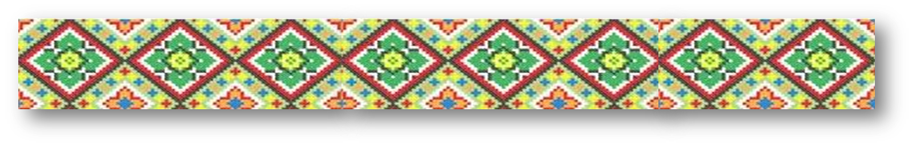
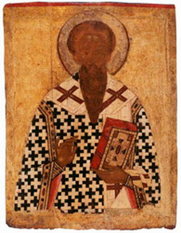
14 січня - Василя. Новий рік.
Василів вечір додає дня на курячу ніжку.
На вечерю готують Щедру кутю. Дуже важливо, щоб одяг цього дня був ретельно випраний та чистий. Після вечері треба обов'язково зайти до сусідів і попросити один в одного пробачення за можливу вину одного перед одним, аби Новий рік зустріти в мирі та злагоді.
Старий рік у ноги - Новий
у пороги.

Slide 11
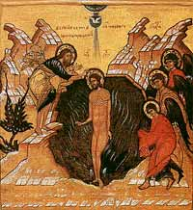
19 січня - Хрещення Господнє
Тріщи не тріщи, а вже минули Водохрещі.
Підчас освячення води йде сніг - добре роїтимуться бджоли і колоситимуться хліба .
В церквах цього вечора освячують воду, яка набирає особливої сили та цілющості. Хрещенською водою лікують рани, вона допомагає відвернути будь-яке лихо. Отож, прийшовши вранці після вечірньої церковної відправи додому потрібно скропити кожен куточок Вашої оселі свяченою водою, тоді у Вашому домі буде лад та спокій.

Slide 12
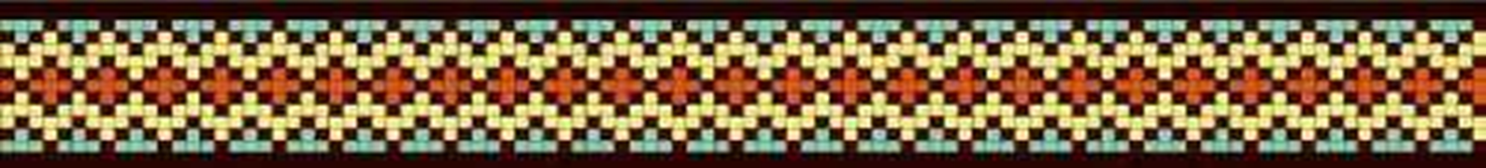
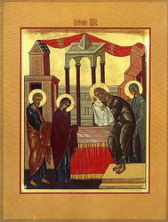
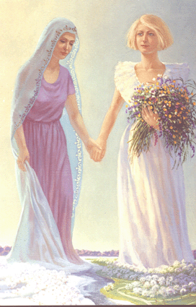
15 лютого - Стрітення
Як на Стрітення капає зі стріхи - не найдеться з літа потіхи.
Жорстока битва Зими і Весни відбувається на Стрітення, тому існує ще одна цікава назва свята - Зимобор. В цей день у церквах відбувається посвята води та свічок. Стрітенська свічка захищає від грози та пожеж.
Дуй не дуй, не до Різдва йде, а до Великодня.

Slide 13

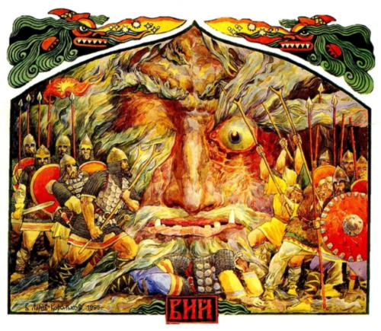
29 лютого – Касьяна
Раз Касьян кинув оком - не буде добра з цього дитяти.
Касьяна вважають лінивим та злим, саме тому і святкують його день лише раз на чотири роки.
День святого Касьяна вважається несприятливим у всіх відношеннях. Не можна вдосвіта вставати і виходити на вулицю, аби Касьян не подивився. Ті хто родився в цей день вважаються нещасливими.

Slide 14

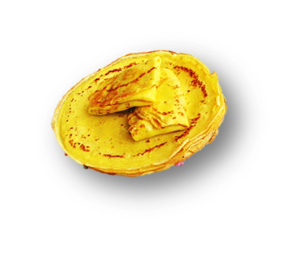
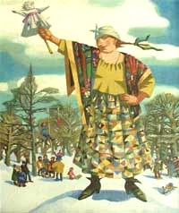
Масляна
Не завжди котові масляна.
Масляна, Масляна, яка ти мала, - якби ж тебе сім неділь, а посту одна.
Останній перед Великим постом тиждень треба провести весело:
У понеділок жінки розпочинали свято
Масляни;
У вівторок жінки знову в шинку;
Середа має назву «Зноби-баби»;
У четвер не можна шити та прясти;
У п'ятницю зять повинен почастувати свою тещу;
Субота не позначена цікавими обрядами;
У неділю готували вареники з сиром.

